Slide 1


الإدمان الإلكتروني

Slide 2
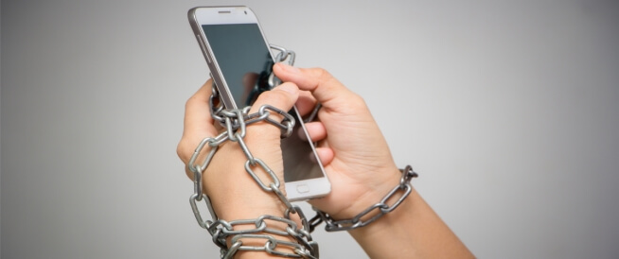
الإدمان الإلكتروني (الرقمي)
ماهية الإدمان الإلكتروني
الإدمان الإلكتروني والوراثة
أعراض الإدمان الإلكتروني وأشكاله
كيف يؤثر الإدمان الإلكتروني على الافراد؟
دور الأسرة، المؤسسات التعليمية والمجتمع في الوقاية

Slide 3

ماهية الإدمان الإلكتروني
الاستعمال المفرط للإنترنت الذي ينتج عنه مشكلات اجتماعية ونفسية إضافة إلى صعوبات في العمل والدراسة
وعُرِفَ إدمان الإنترنت أيضاً بأنهُ يشبه إدمان مادة مخدرة ما قد يتعاطاها الإنسان، ثم لا يقدر على الاستغناء عنها، وإذا استغنى عنها تسبب ذلك في حدوث أعراض الانسحاب التي تعرضه لمشكلات بالغة
Notes:
أعراض الانسحاب هي مجموعة من التغيرات الجسدية والنفسية التي تظهر عند التوقف المفاجئ أو التقليل الشديد من المادة أو السلوك الذي كان الشخص يعتمد عليه. الأعراض النفسية: القلق والتوتر الشديد، سرعة الانفعال، اضطرابات النوم (أرق أو نوم متقطع)، الاكتئاب، صعوبة التركيز و الرغبة الشديدة في العودة للمادة أو السلوك/ الأعراض الجسدية: صداع، رعشة في الأطراف، خفقان القلب، ارتفاع أو انخفاض في ضغط الدم، تغيرات في الشهية/ أعراض الانسحاب في الإدمان السلوكي (مثل الإدمان الإلكتروني أو الألعاب) لا تظهر أعراض جسدية قوية، لكن تظهر بقوة الأعراض النفسية

Slide 4
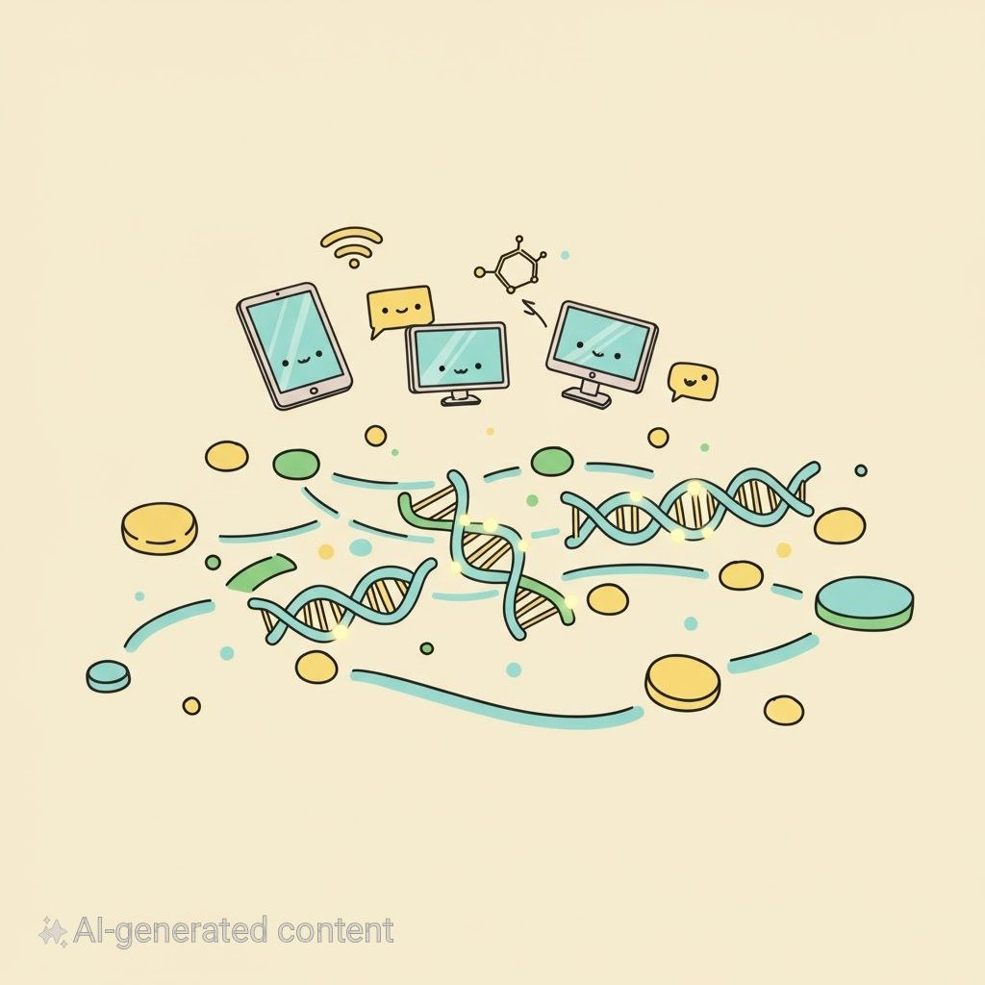
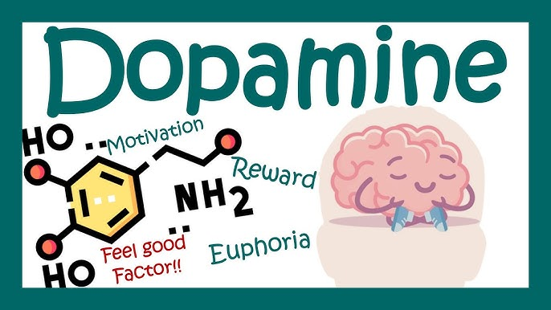
الإدمان الإلكتروني والوراثة
تشير الدراسات الحديثة إلى أن العوامل الوراثية تلعب دوراً مهماً في قابلية الفرد للإصابة بالإدمان الإلكتروني، تماماً كما هو الحال في أنواع الإدمان الأخرى
الجينات المرتبطة بتنظيم الدوبامين Dopamine فد تُسهم في جعل بعض الأشخاص أكثر عرضة للبحث المستمر عن التحفيز الذي توفره الألعاب الإلكترونية و وسائل التواصل الاجتماعي
لاححظ الباحثون أن الأفراد الذين لديهم تأريخ عائلي لمشكلات الإدمان سواء إدمان مواد أو سلوكيات يميلون إلى إظهار مستويات أعلى من الاستخدام القهري للتقنيات
Notes:
أحد أهم النواقل العصبية في الدماغ، ويلعب دوراً في نظام المكافأة والتحفيز. فعند ممارسة نشاط ممتع مثل تناول الطعام أو استخدام الهاتف ، يفرز الدماغ كمية من الدوبامين تمنح الإنسان شعوراً بالمتعة وترسّخ السلوك الإيجابي. إلا أنّ وسائل الإدمان سواء كانت مواد مثل المخدرات أو سلوكيات مثل الألعاب الإلكترونية ووسائل التواصل – تقوم بزيادة إفراز الدوبامين بشكل يفوق المعدل الطبيعي، مما يجعل الدماغ يربط هذا السلوك بشعور قوي بالمتعة. ومع تكرار الاستخدام المفرط، يعتاد الدماغ على هذا المستوى المرتفع ويبدأ في تقليل حساسيته للدوبامين، فيحتاج الفرد إلى جرعات أكبر أو وقت أطول للحصول على نفس الشعور.

Slide 5
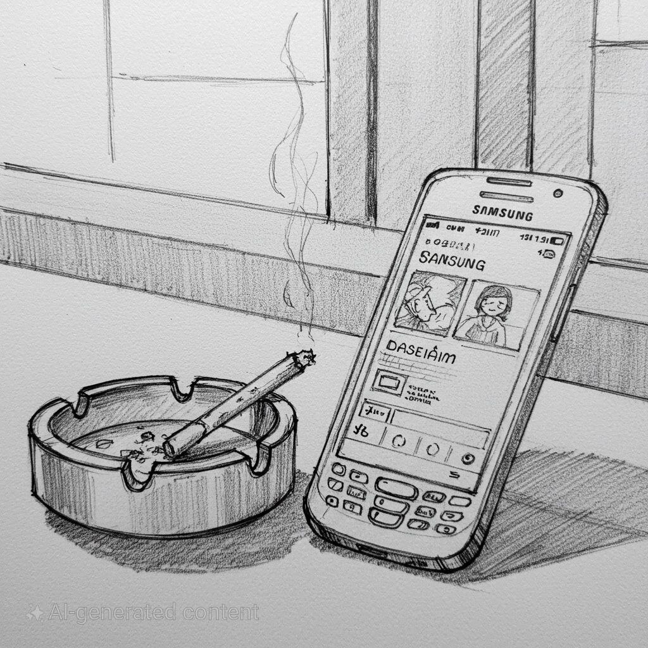
الإدمان الإلكتروني والوراثة
علماء ألمان: إدمان الإنترنت وراثي
تم اجراء مقابلات مع أكثر من 800 شخص وتم سؤالهم عن عاداتهم مع الإنترنت
ثم تفحص العلماء التركيب الجيني لـــ 132 شخصاً (الذين بدا أنهم الأكثر إدماناً على الإنترنت)
وجدوا أن العديد من الـــ 132 شخصاً كان لديهم التغير الجيني نفسه الذي كان مرتبطاً في السابق بإدمان النيكوتين

Slide 6
الإدمان الإلكتروني والوراثة
الوراثة ليست العامل الوحيد، إذ تتفاعل مع الظروف البيئية مثل الضغوط النفسية، سهولة الوصول إلى الأجهزة، وضعف الرقابة الأسرية لتزيد من احتمال تطور السلوك الإدماني
الإدمان الإلكتروني هو نتيجة تفاعل معقد بين الجينات والبيئة وليس سبباً وراثياً بحتاً

Slide 7
علامات إدمان الإنترنت
قضاء وقت طويل أمام الحاسب الآلي أو الهاتف المحمول بشكل يومي
تفضيل قضاء الوقت مع الأجهزة أكثر من قضائه مع الآخرين
فقدان الاهتمام بالأنشطة الأخرى البديلة
تقلب المزاج عند الابتعاد عن الأجهزة
الحديث المستمر عن الأنشطة التي يتم ممارستها على الأجهزة بشكل يومي وجعل قيمة حياتية لها
ظهور نتائج غير مُرضية عن الأداء في المدرسة أو الجامعة أو العمل وتضرر المسؤوليات المنزلية والاجتماعية

Slide 8
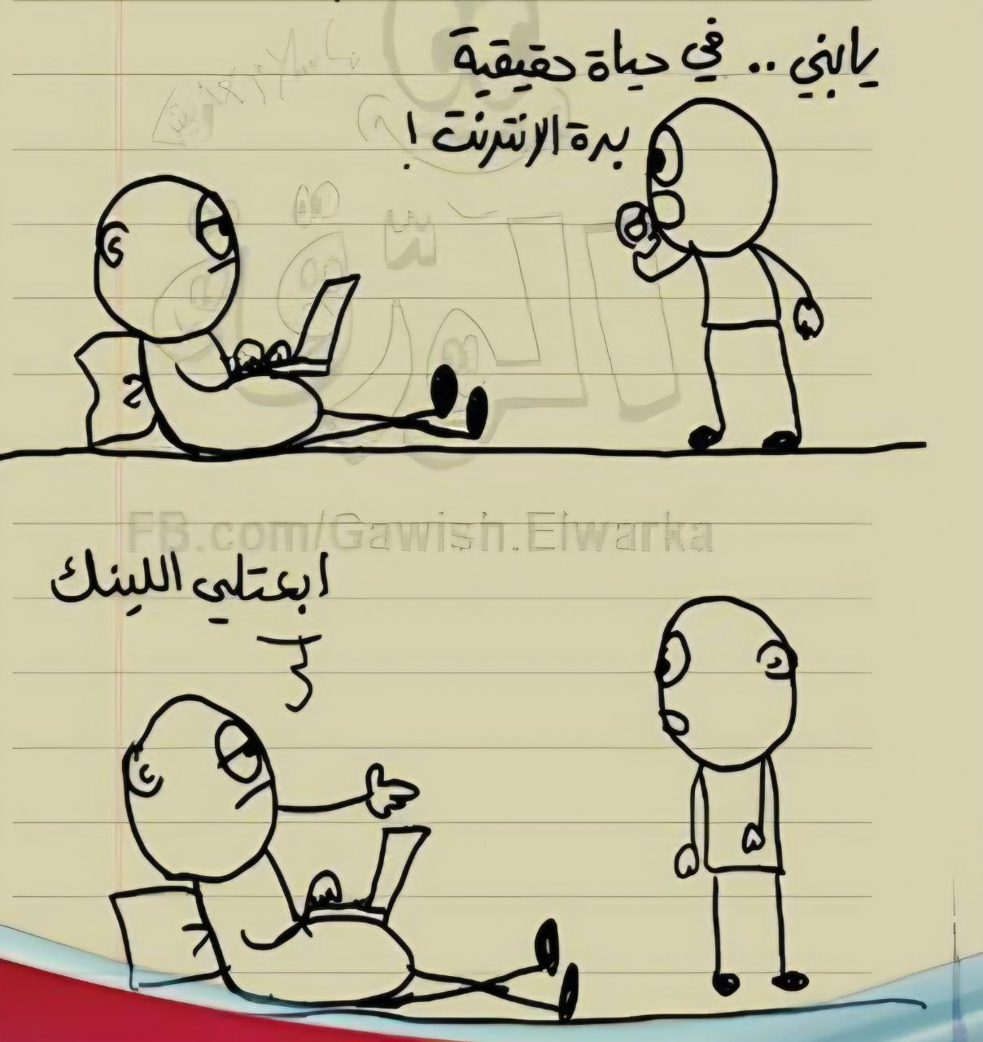
تشخيص إدمان الإنترنت

Slide 9
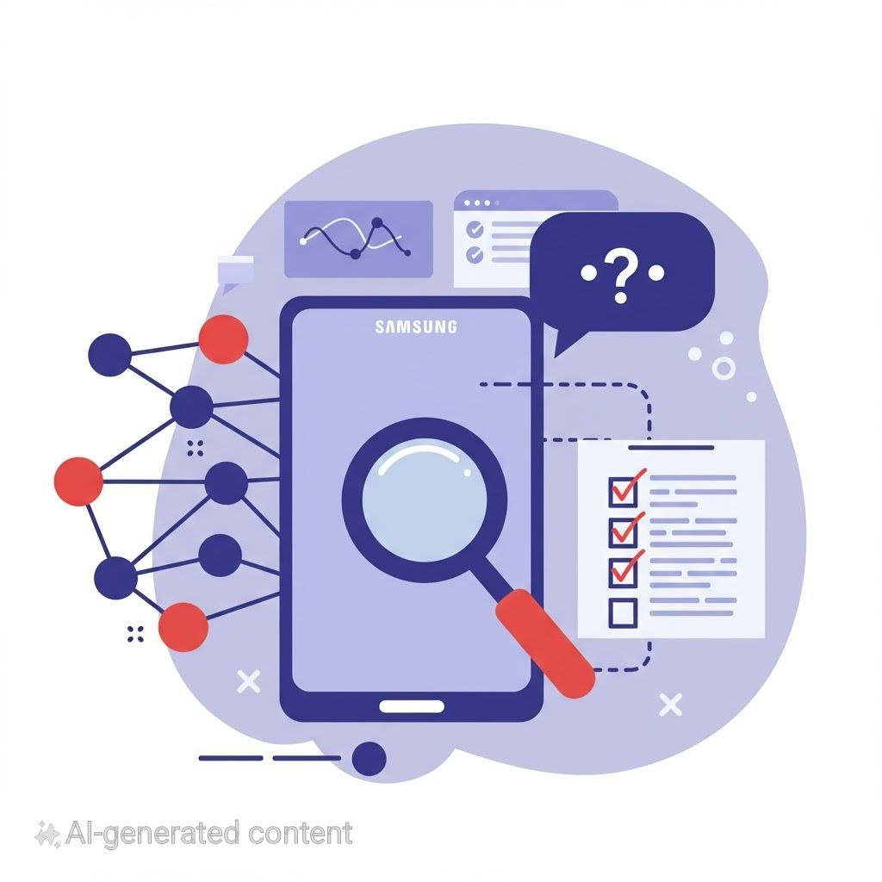
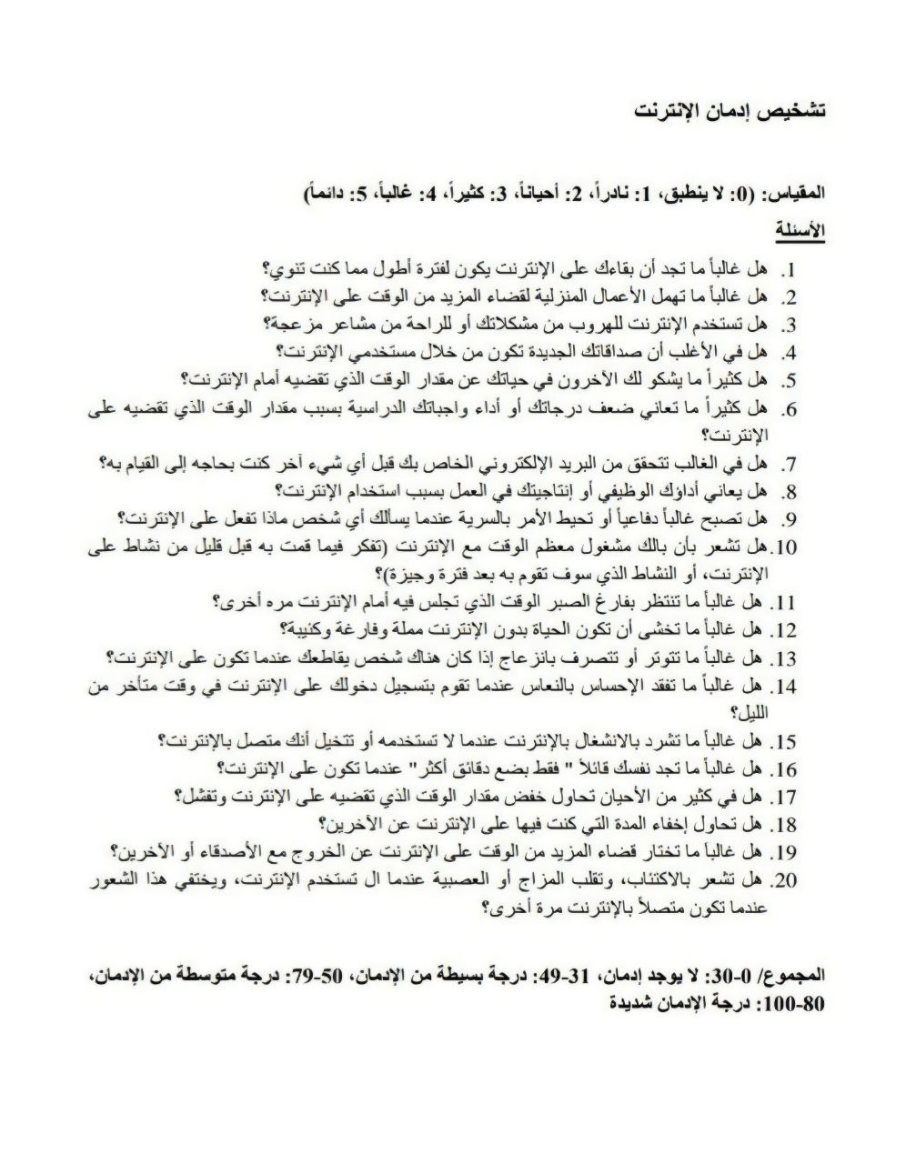

تشخيص إدمان الإنترنت
Notes:
0: لاينطبق 1:نادراً 2: أحياناً 3: كثيراً 4:غالباً 5: دائماً 0-30/لايوجد ادمان 31-49/درجة بسيطة من الادمان 50-79 /درجة متوسطة من الادمان 80-100 درجة شديدة من الادمان

Slide 10
أشكال الإدمان الإلكتروني
إدمان جمع المعلومات من قواعد جمع البيانات وخاصة لدى الطلبة والباحثين من مستخدمي الإنترنت وهذا يشكل 84% من مستخدمي الإنترنت
الإدمان على الألعاب الإلكترونية والسلوك القهري لمنافسة اللاعبين في المواقع
إدمان العلاقات الاجتماعية والدردشة، حيث يصبح ذلك الأمر سلوك قهري يؤدي بصاحبه إلى بناء علاقات اجتماعية جديدة تؤدي إلى خسارة الحياة الأسرية والأصدقاء
التسوق القسري: يعتقد علماء النفس أن التسوق القسري يعتبر شكلاً من أشكال اضطراب الوسواس القهري Obsessive compulsive disorder (OCD)
Notes:
يُعرّفُ الوسواسُ القهري بأنّه فِكْرٌ متسلّط وسلوك جبري يظهر بتكرار لدى الفرد ويلازمه ويستحوذ عليه ولا يستطيع مقاومته، رغم وعيه بغرابته وعدم فائدته، ويشعر بالقلق والتوتر إذا قاوم ما توسوس به نفسه، ويشعر بإلحاح داخلي للقيام به

Slide 11


Slide 12
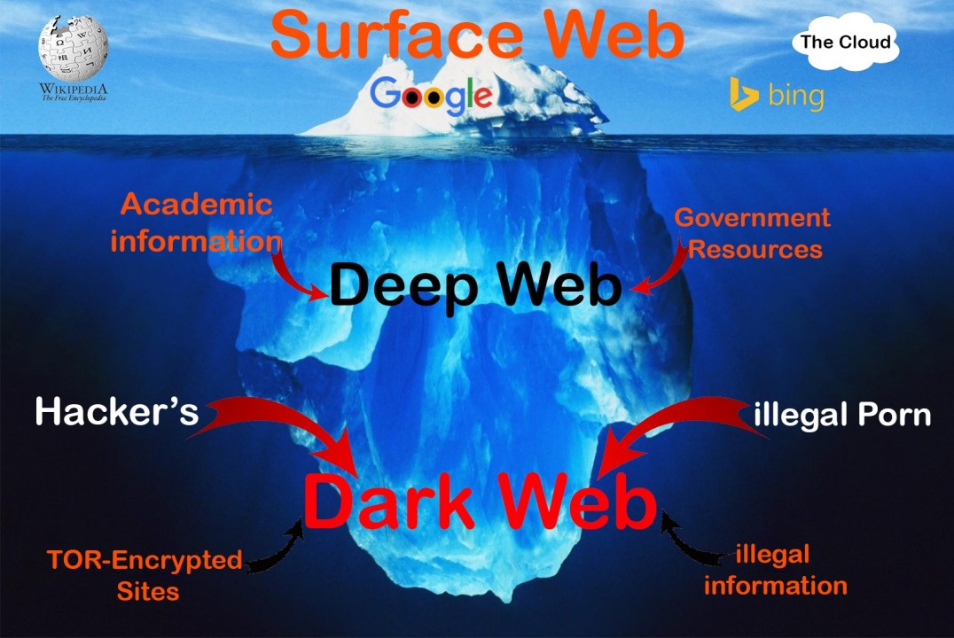
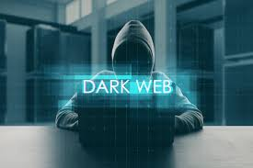
أشكال الإدمان الإلكتروني
إدمان المواقع الإلكترونية الضارة: تشير الدراسات إلى أن المشاهدات المستمرة لحوادث العنف والتدمير عللا الإنترنت أو التلفاز تؤدي بالتبعية إلى ممارسة العنف في الحياة الواقعية. ولذلك نشهد زيادة ملحوظة في حوادث العنف عند الشباب وصغار السن في العالم.

Slide 13
الآثار السلبية العامة للإدمان الإلكتروني
العزلة الإجتماعية والوحدة
التأثير على الثقة بالنفس
اضطرابات النوم
الاكتئاب
الإصابة بالجلطات الدموية
النرجسية
النوبات الهستيرية

Slide 14


Slide 15
مخاطر الألعاب الإلكترونية
في الألعاب الرياضية العادية التي تتطلب مجهوداً بدنياً فإن اللاعب يتوقف عن اللعب عندما يشعر بالتعب أو الإنهاك بعد فترة معينة ولكن الوضع يختلف في الإلعاب الإلكترونية، فكلما انخرط اللاعب في اللعب أحس بطاقته تتجدد وذلك نابع من أن اللعبة تصبح أصعب مع مرور الوقت وتتطلب مستويات وقدرات أعلى للنجاح، وهذا يدفع اللاعب لمواصلة اللعب من غير توقف أو شعور بالملل.

Slide 16
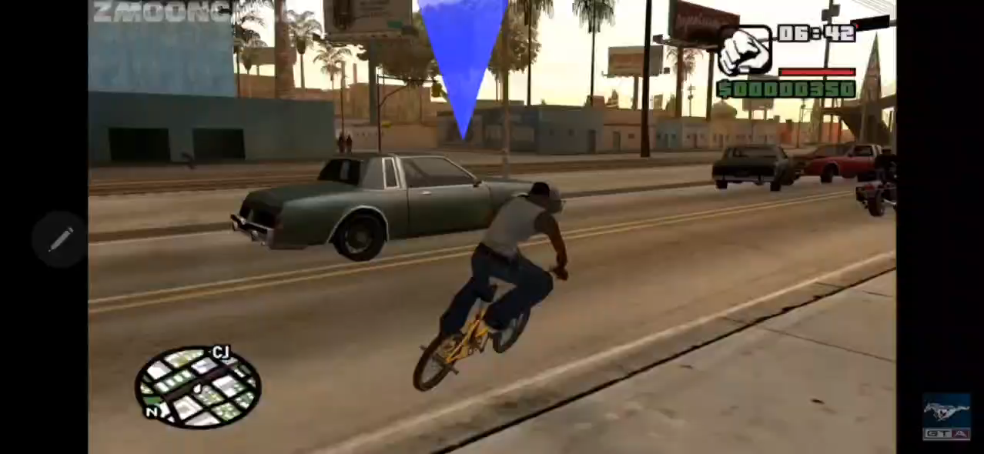
أمثلة لإلعاب ألكترونية يدمن عليها الأطفال والشباب GTA

Slide 17
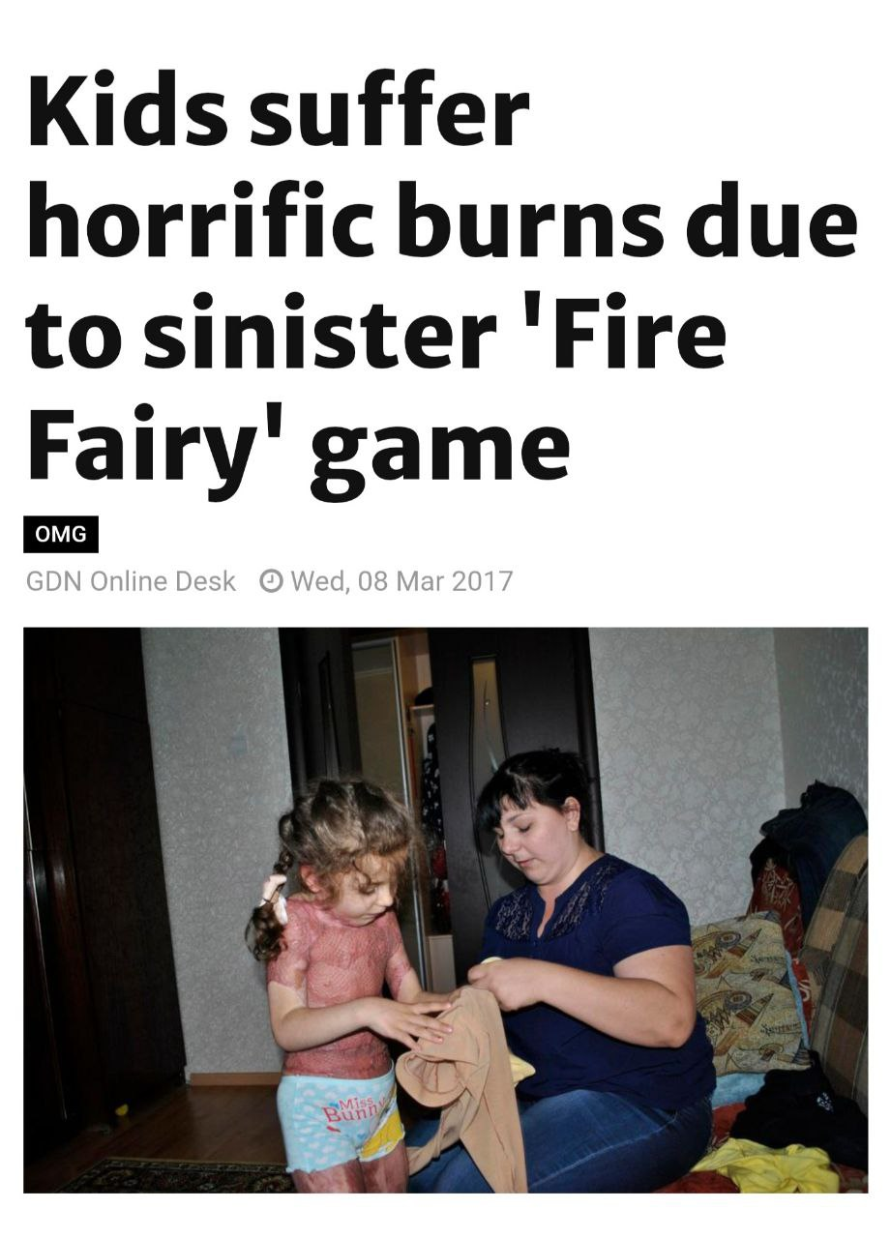
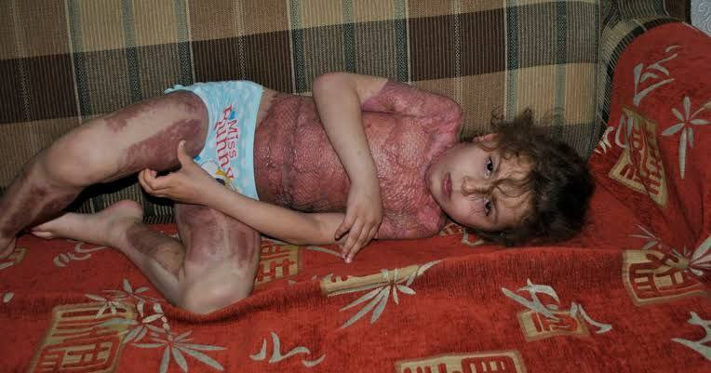

أمثلة لإلعاب ألكترونية يدمن عليها الأطفال والشباب

Slide 18

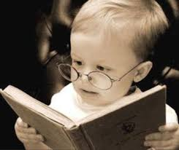
دور الأسرة، المؤسسات التعليمية والمجتمع في الوقاية
دور الأسرة
كن قدوة صالحة
سألوها
- كيف أقنعت طفلك بالقراءة بدلاً من اللعب بالأجهزة الذكية ؟
أجابتهم :
- الأطفال لا يسمعوننا ، بل يقلدوننا ❤

Slide 19
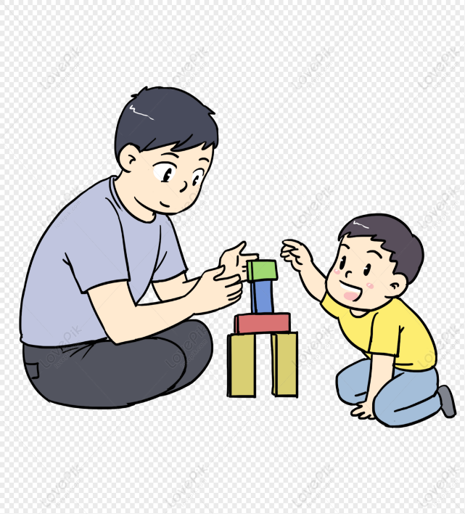
دور الأسرة
بعض الملاحظات التي يجب أخذها في الاعتبار عند تعاملك مع الأطفال:
انتبه لعدد المرات التي تجلس فيها أمام شاشة الهاتف المحمول أمام طفلك
الأطفال يحتاجون إلى أشخاص حقيقيين يشعرونهم بالدفء والعاطفة وليس إلى رفيق عبارة عن شاشة إلكترونية
حاول الرجوع إلى الألعاب التقليدية وقضاء الوقت مع طفلك
الطفل يتعلم من خلال حواسه، ولذلك فإن استخدام محفزات حسية يدركها الطفل من خلال الحواس من شأنه أن يساعد في تطور جوانب النمو المختلفة لديه

Slide 20
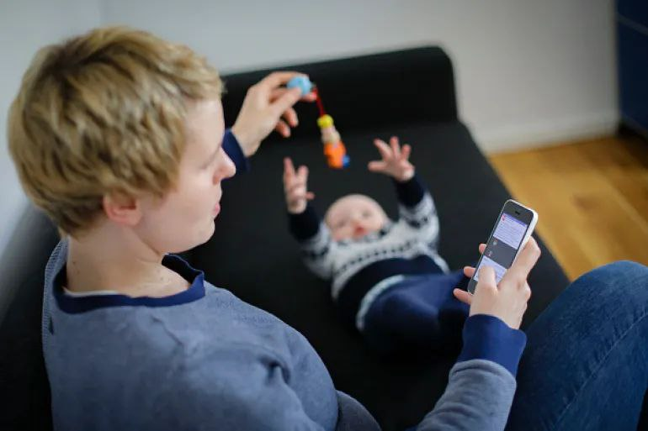
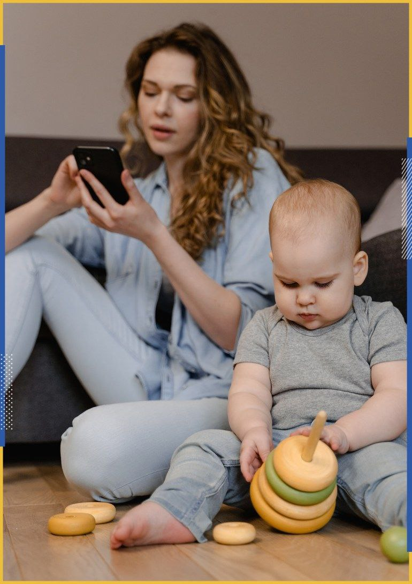
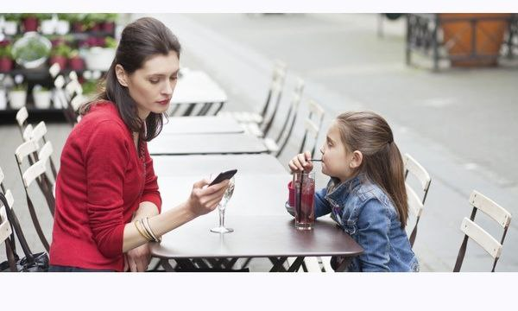
دور الأسرة

Slide 21
دور الأسرة
عقد اتفاق حول استخدام الأجهزة
احتضان عالم الأبناء على الإنترنت
تعليم الأبناء المواطنة الإلكترونية الصحيحة
تعليم الأبناء التوازن بين الحياة الطبيعية والحياة الإلكترونية

Slide 22
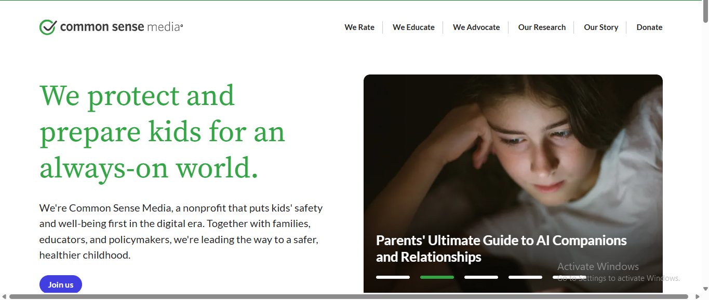
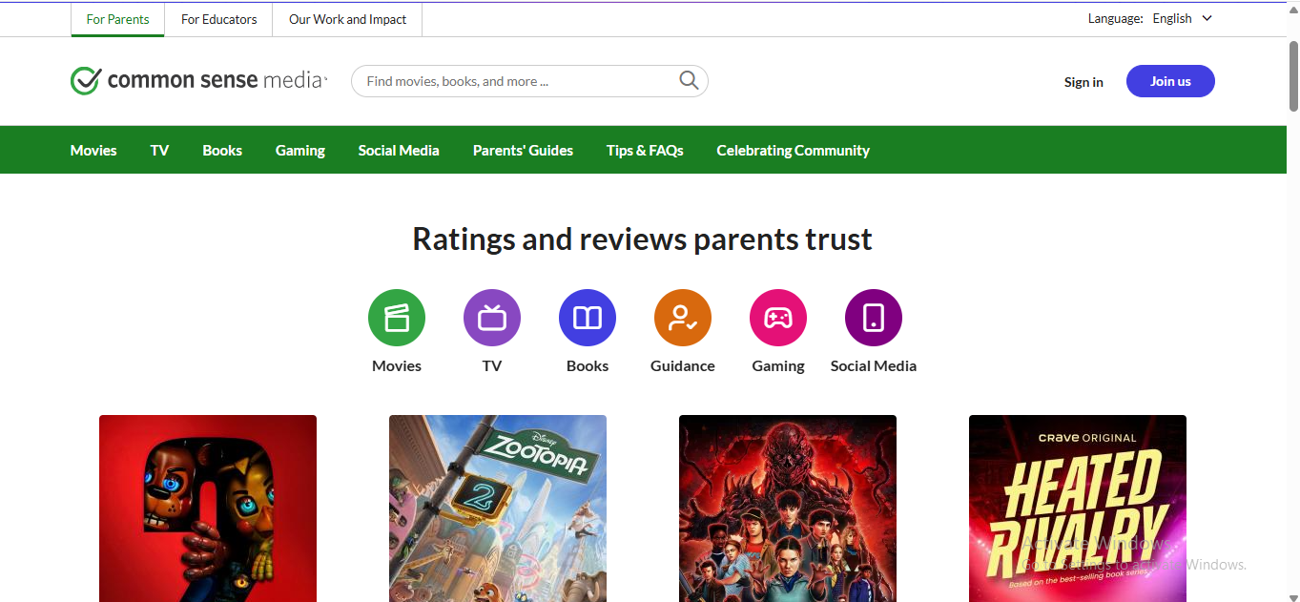
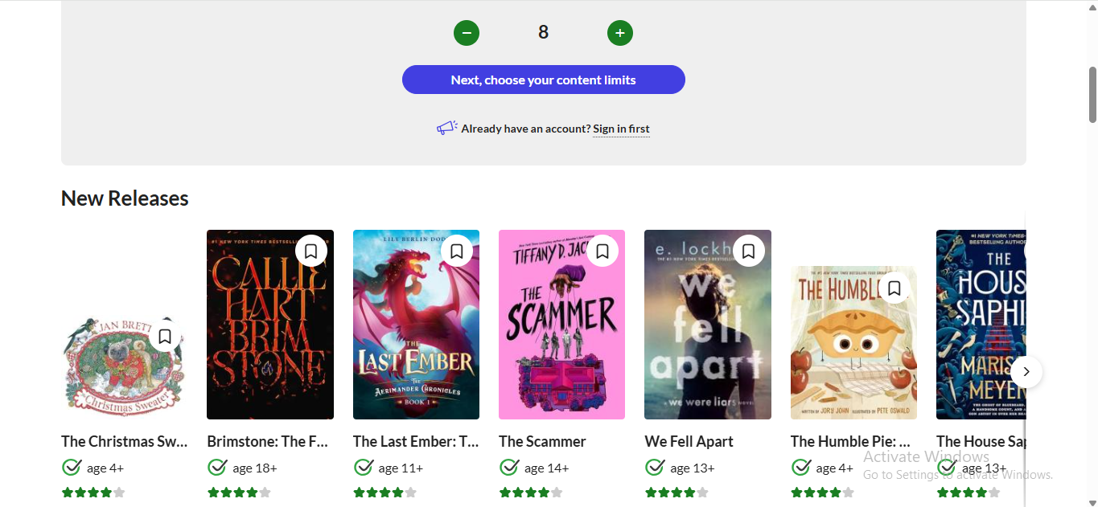
الوقاية من المحتويات الإلكترونية الضارة مواقع مفيدة لأولياء الأمور والباحثين والتربويين
https://www.commonsensemedia.org/
Notes:
مؤسسة غير ربحية أميركية تأسست عام 2003 . ماذا تقدم؟ 1- تقييمات ومراجعات للأفلام الألعاب الإلكترونية البرامج التلفزيونية الكتب والمواقع وتحدد مدى مناسبة المحتوى للأطفال حسب العمر مع تحليل محتوى العنف المشاهد الحساسة اللغة البذيئة والرسائل الإيجابية وتقدم أدوات ومواد تعليمية للمدارس والمعلمين وتنشر ابحاث حول تأثير التكنلوجيا على الأطفال اضافة لحملات حماية خصوصية الأطفال

Slide 23
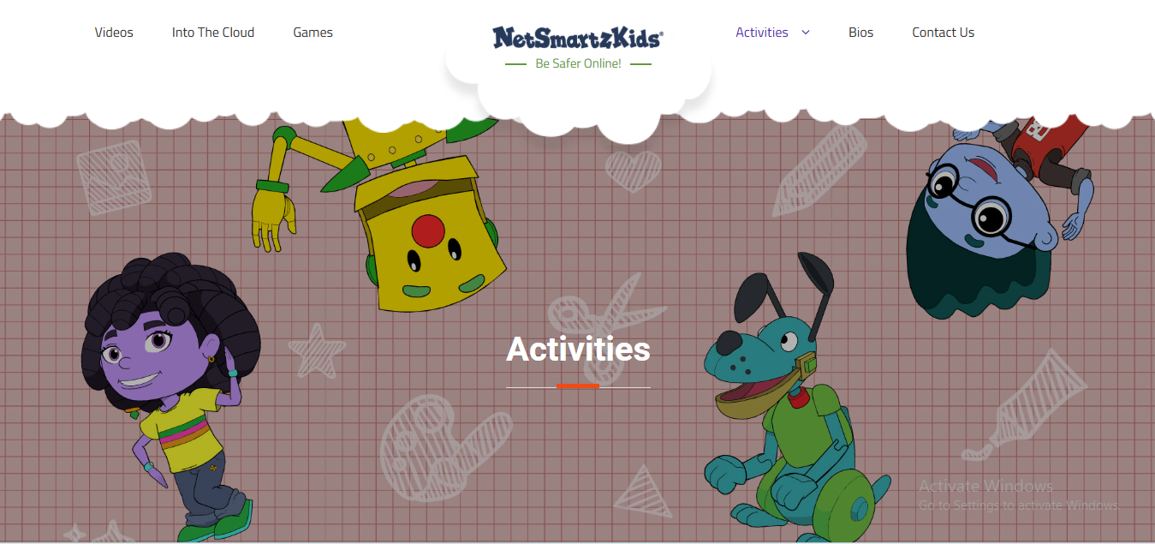
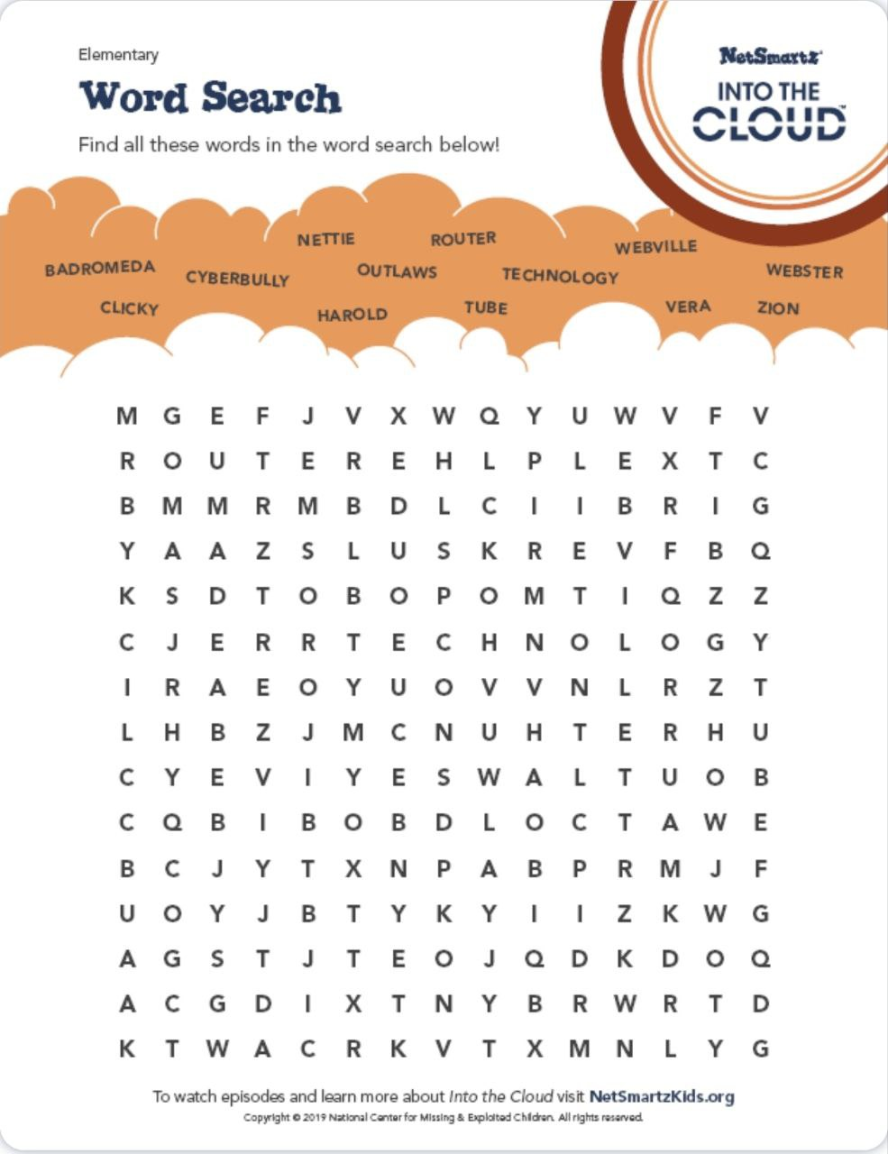
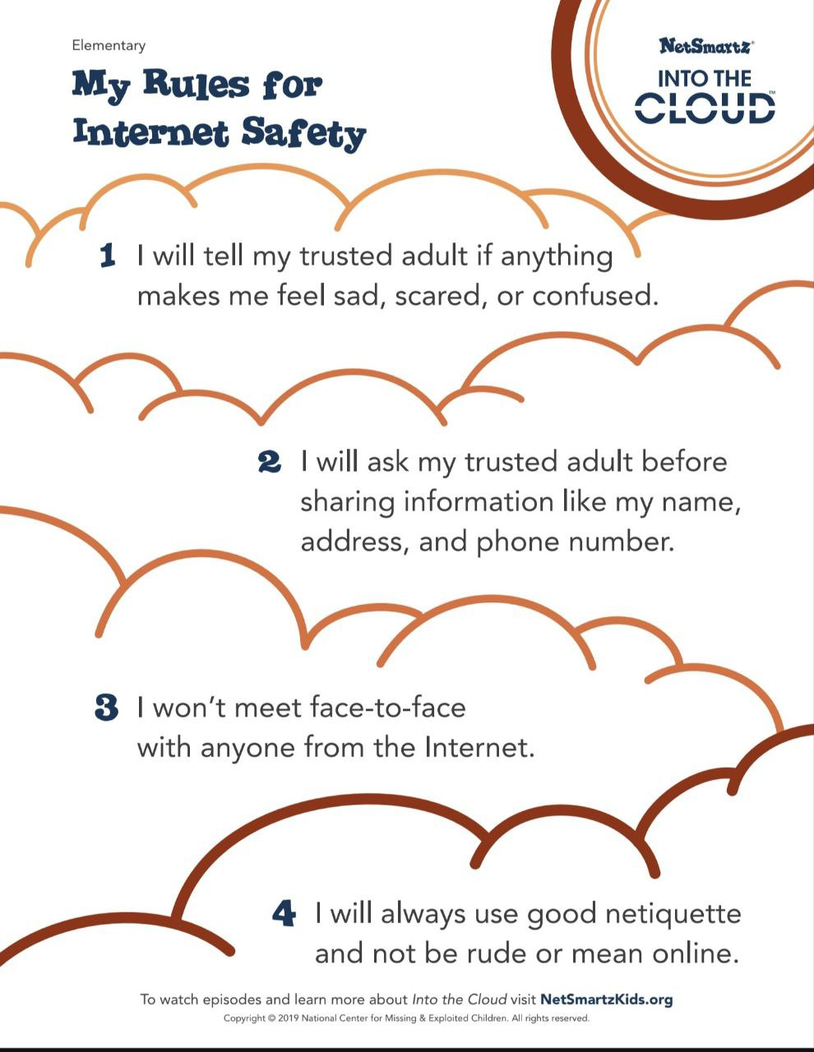
الوقاية من المحتويات الإلكترونية الضارة مواقع مفيدة لأولياء الأمور والباحثين والتربويين
https://www.netsmartzkids.org/
Notes:
منصة تعليمية رقمية مخصصة الأطفال من عمر 5 سنوات وحتى المراهقة. تقدم فيديوهات قصيرة ألعاب تعليمية قصص ورسوم متحركة وكتب إلكترونية وأنشطة. هدفها هو ن يتعلم الأطفال بطريقة مناسبة لأعمارهم كيف يكونوا آمنين على الإنترنت أي كيف يتصرفوا إذا واجهوا محتوى ضار أو شخص غريب أو طلب غير لائق

Slide 24
دور المؤسسات التعليمية والمجتمع
استخدام أدوات لقياس إدمان الطلبة للإنترنت للمساعدة في التشخيص
التحدث مع أولياء الأمور عن أخطار الإنترنت واضراره على الطلبة والأطفال
الحوار مع الطلبة حول مضار الإنترنت وكيفية التعامل مع الأجهزة الإلكترونية
تعليم الطلبة مهارات التواصل الاجتماعي وكيفية التعامل مع الأجهزة الإلكترونية

Slide 25

دور المؤسسات التعليمية والمجتمع
قامت الصين و كوريا الجنوبية في افتتاح مراكز لعلاج إدمان الإنترنت
يصنف الشخص بأنه مصاب بالإدمان إذا كان يقضي مايزيد على ست ساعات يومياً على شبكة الإنترنت بغرض التسلية وقتل الوقت، ويعاني مدمن الإنترنت وفقاً للمركز من تناقص قدراته العقلية على الإستيعاب بمعدل 8% ومن تداعيات نفسية بالغة الخطورة
90% من مرضى إدمان الإنترنت يعانون من اكتئاب شديد و58% منهم قد يقومون بأفعال عنيفة في حين تشير تقارير رسمية إلى أن 67% من جرائم المراهقين يتم ارتكابها من قبل شبان صغار مصابين بإدمان الإنترنت بشكل أدى لفصلهم عن واقعهم

Slide 26
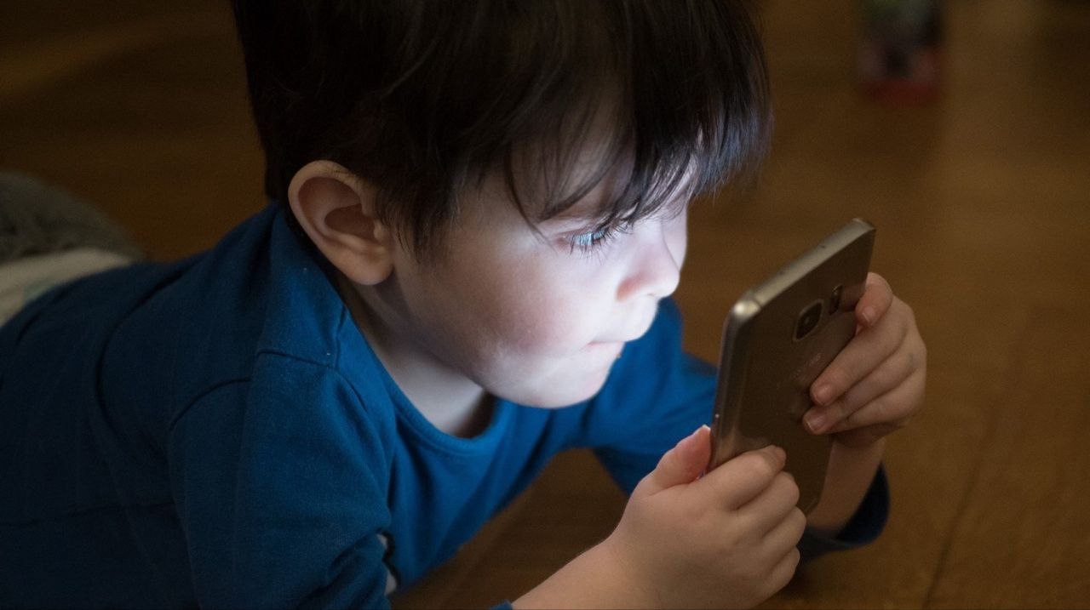
شكراً لإصغائكم

